Slide 1
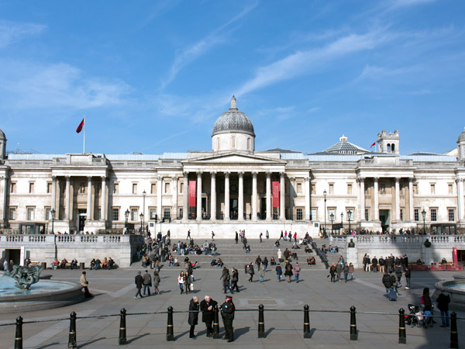
London.
National Gallery.
Шаблон №12
Шайдурова Валентина Федоровна
Учитель английского языка
ГБОУ «Школа №106»
Санкт-Петербург

Slide 4
Источник
https://yandex.ru/images/search?text=%D0%B

